Slide 1
UBND QUẬN LONG BIÊN
TRƯỜNG MẦM NON GIANG BIÊN
PHÁT TRIỂN NGÔN NGỮ
ĐỀ TÀI: THƠ ẢNH BÁC
Giáo viên: Lê Thị Liên

Slide 2
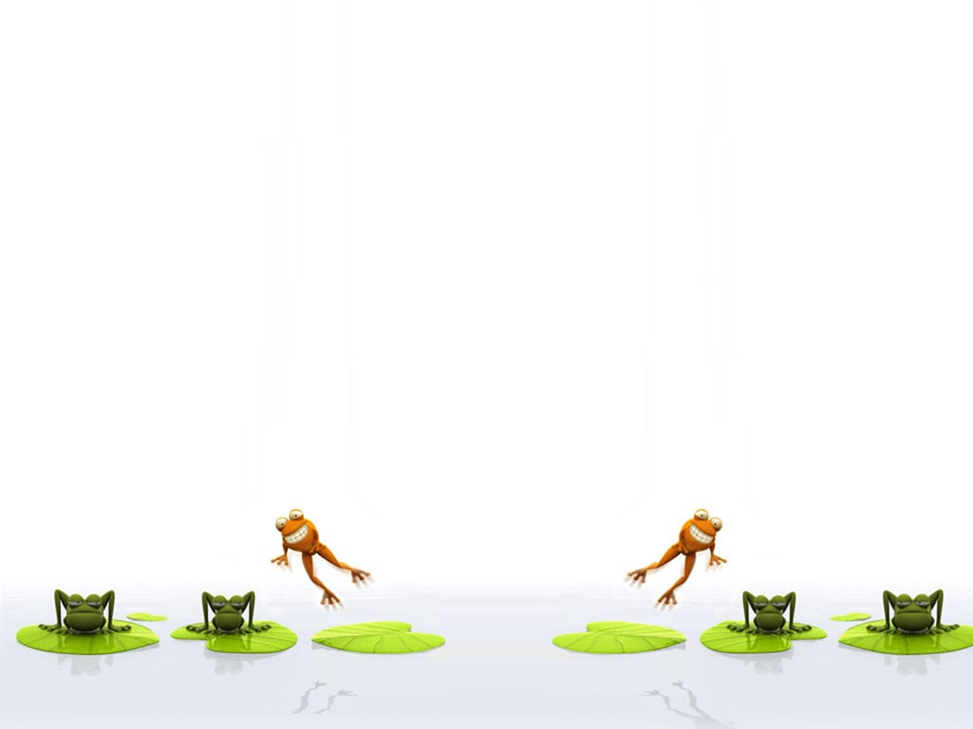
MỤC ĐÍCH- YÊU CẦU:
*Kiến thức:
- Trẻ nhớ tên bài thơ: ảnh Bác, tên tác giả
- Trẻ hiểu nội dung bài thơ
* Kỹ năng :
- Phát triển khả năng ghi nhớ, ngôn ngữ
- Trả lời được câu hỏi của cô rõ ràng mạch lạc
*Thái độ:
- Trẻ hứng thú, tích cực tham gia hoạt động

Slide 3
Đọc câu đố về Bác Hồ:
Con đang đi giữa đêm trường
Nhờ Cha soi đuốc dẫn đường cho con
Công Cha như nước, như non
Như gương Hồ Thủy, như hòn Thái Sơn.

Slide 6
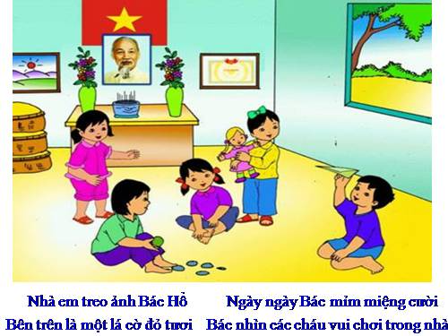

Slide 7
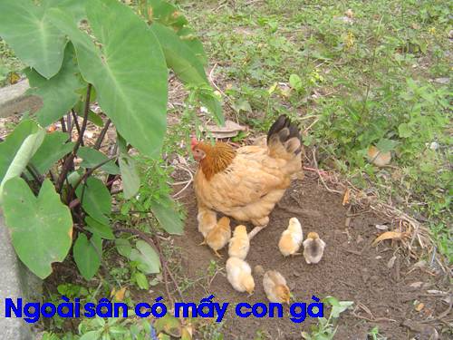

Slide 8
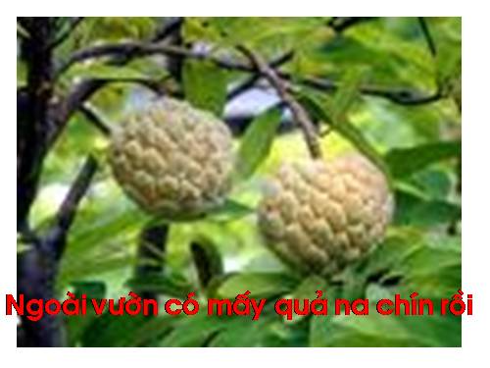

Slide 9
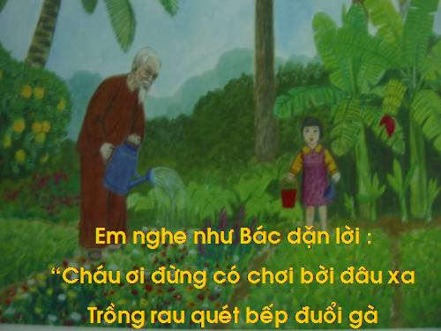

Slide 10
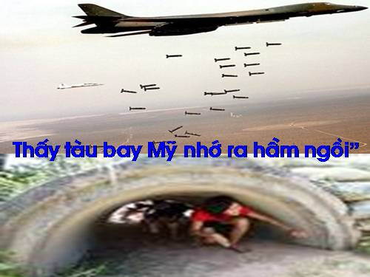

Slide 13
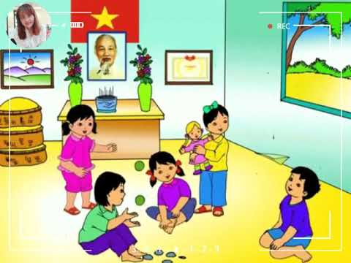
Nhà bạn nhỏ có treo gì? Phía trên còn có gì nữa không?
Ngày ngày Bác làm gì?

Slide 14
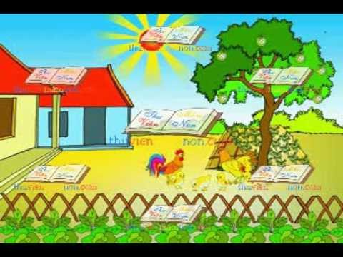
Ngoài sân có những gì?

Slide 15
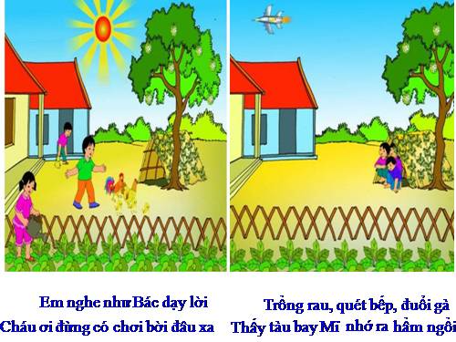
Bác dặn các bạn nhỏ những điều gì?
Tháy tàu bay Mĩ thì sẽ đi đâu?

Slide 16
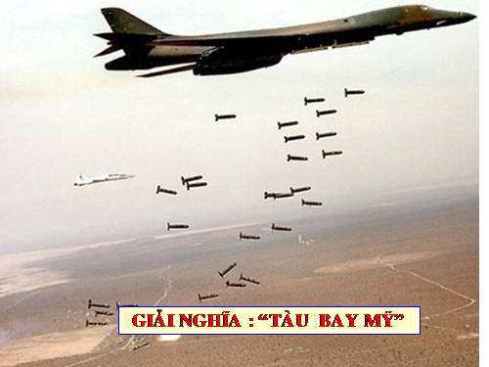

Slide 19
Hát: Nhớ ơn Bác

